Slide 1

第二、四节 离散型随机变量 及其分布律、分布函数
一、离散型随机变量及其分布律
二、常见离散型随机变量的概率分布
三、离散型随机变量的分布函数
四、小结

Slide 2
一、离散型随机变量的分布律
离散型和连续型随机变量有很多相同和相似之处，但因其取值方式不同，又有其各自的特点，学习时请注意它们各自的特点和描述方法。下面我们就来学习离散型随机变量

Slide 3
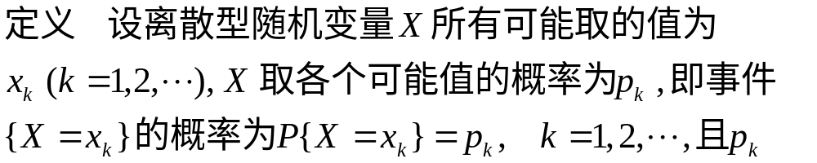
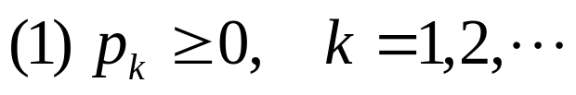
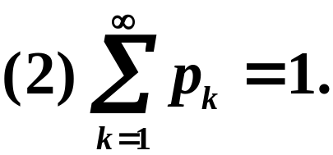
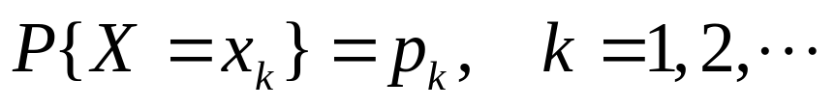
一、离散型随机变量的分布律
满足条件
非负性
归一性
则称 为随机变量X的概率分布律，简称分布律

Slide 4
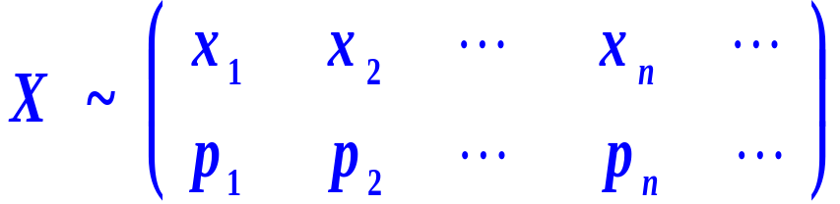




函数的表示：列表，图像，解析式，而
离散型随机变量的分布律也可表示为
还可以用线条图和概率直方图表示
注：求未知参数用归一性

Slide 5
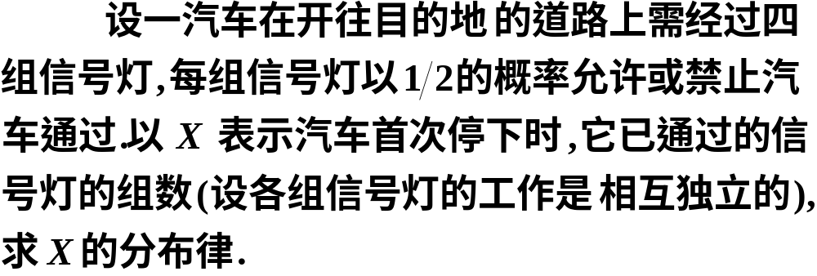


例1

Slide 6








解:每组信号灯以 的概率允许或禁止汽车通过,则有

Slide 7

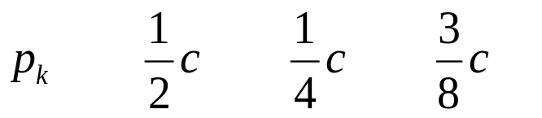
例2
随机变量 X 的概率分布律如下，求常数
X 0 1 2

Slide 8
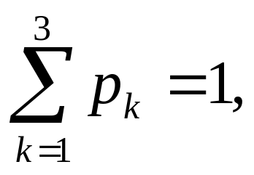
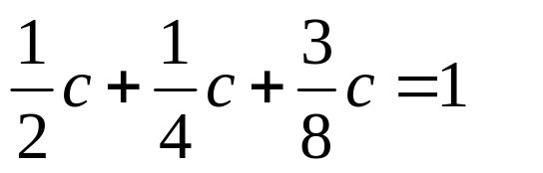
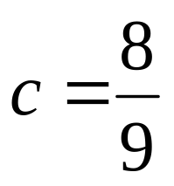
解：∵ 即
∴

Slide 9

例3
设随机变量 X 的概率分布律如下，
X 0 1 2 3 4 5 6
0.1 0.15 0.2 0.3 0.12 0.1 0.03
试求

Slide 10
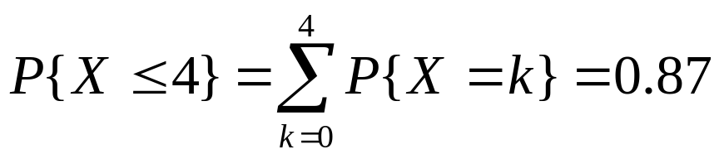

解：

Slide 11


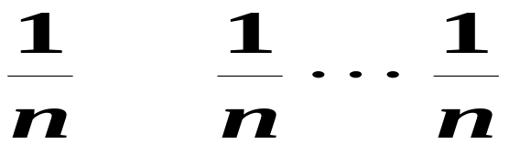











二、离散型随机变量的常用分布
1.均匀分布
如果随机变量 X 的分布律为
实例 抛掷骰子并记出现的点数为随机变量 X,
则有

Slide 12
2.二项分布
(1) 重复独立试验
将试验 E 重复进行 n 次, 若各次试验的结果互
不影响 , 即每次试验结果出现的概率都不依赖于其
它各次试验的结果, 则称这 n 次试验是相互独立的,
或称为 n 次重复独立试验.

Slide 13
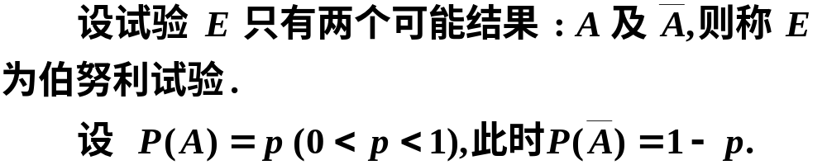
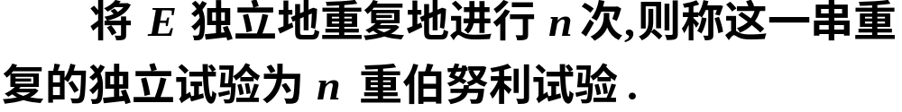
(2) n 重伯努利试验
伯努利资料

Slide 14
实例1 抛一枚硬币观察得到正面或反面的情况. 若将硬币抛 n 次,就是n重伯努利试验.
实例2 抛一颗骰子n次,观察是否 “出现 1 点”, 就
是 n重伯努利试验.

Slide 15


(3) 二项概率公式

Slide 16

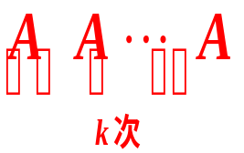
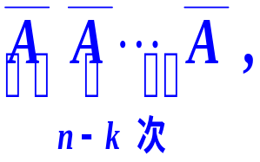
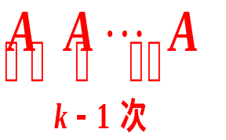


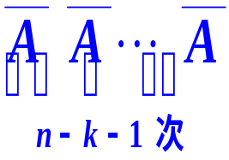
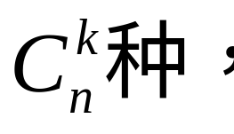
且两两互不相容.

Slide 17

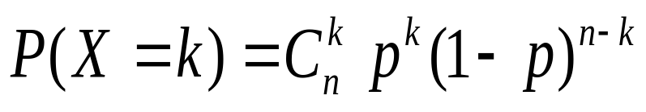
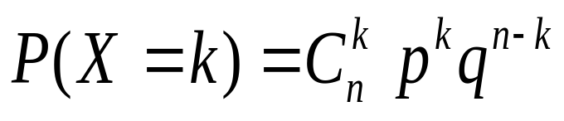

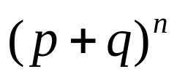

因此，A在n次试验中发生k次的 概率为
注意 正好是二项式 的展开式中的第 项。

Slide 18
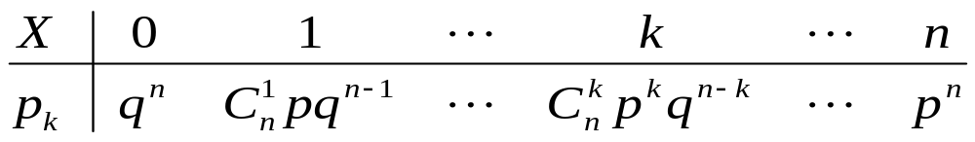


得X的分布律为
称这样的分布为二项分布.记为
二项分布
两点分布

Slide 19
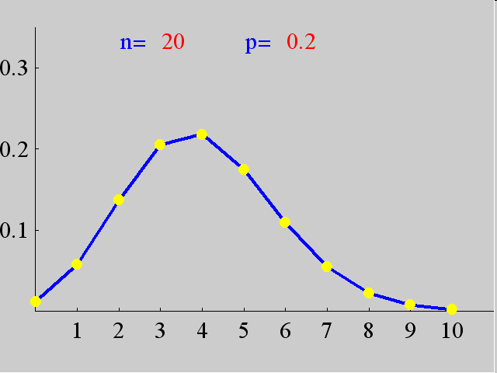
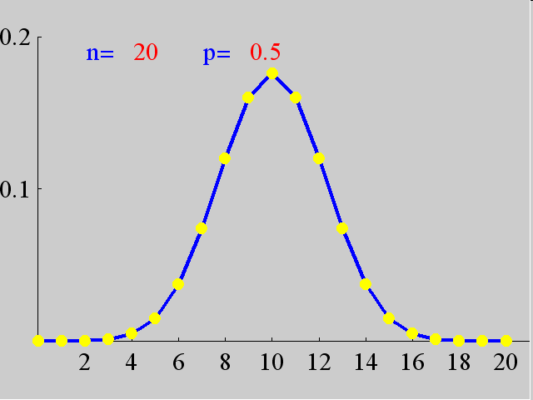
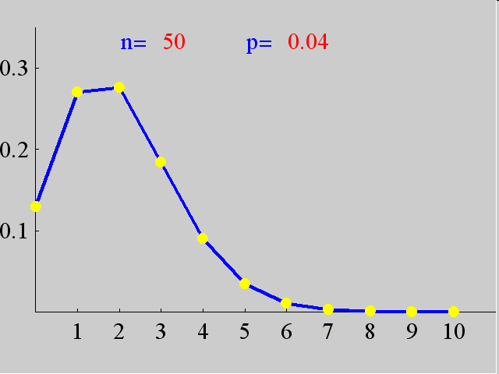
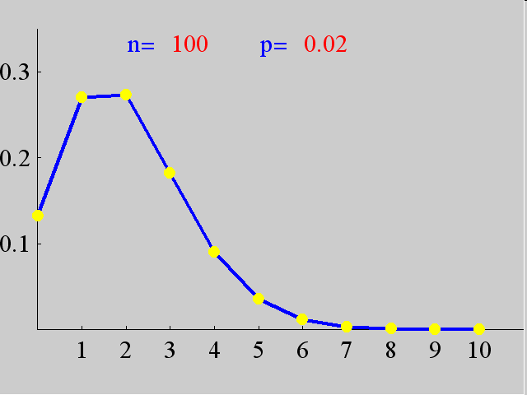
二项分布的图形
二项分布随机数演示

Slide 20







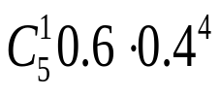
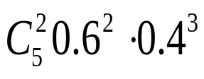
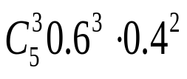
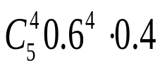

(*)例如 在相同条件下相互独立地进行 5 次射击,每次射击时击中目标的概率为 0.6 ,则击中目标的次数 X 服从 b (5,0.6) 的二项分布.

Slide 21
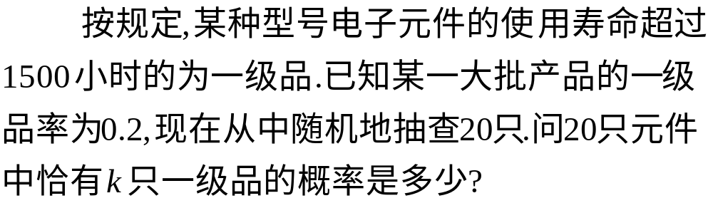
例4

Slide 22
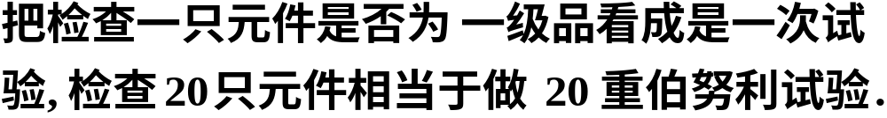


分析：这是不放回抽样.但由于这批元件的总数很大, 且抽查元件的数量相对于元件的总数来说又很小,因而此抽样可近似当作放回抽样来处理.
解：

Slide 23
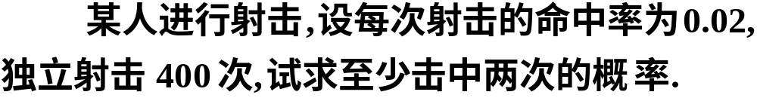

例5

Slide 24
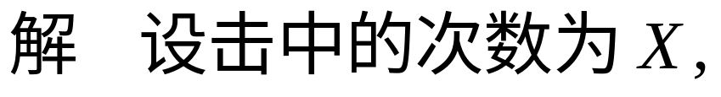


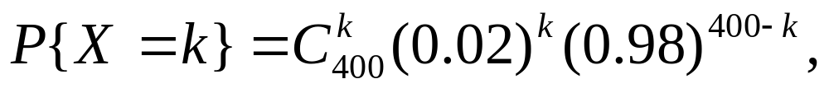


因此

Slide 25
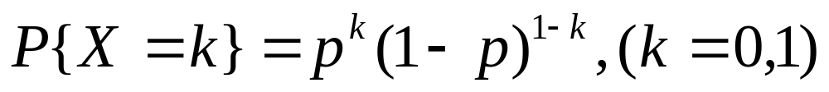



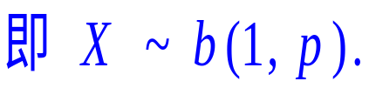
3.两点分布
特别，当n=1时的二项分布的分布律为
就是伯努利分布（0-1分布）或两点分布.

Slide 26
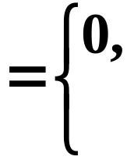






实例1 “抛硬币”试验,观察正、反两面情况.
随机变量 X 服从 (0—1) 分布.
其分布律为

Slide 27
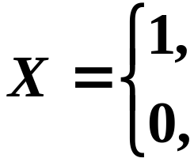
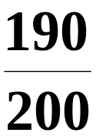
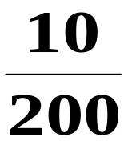
实例2 200件产品中,有190件合格品,10件不合格品,现从中随机抽取一件,那么,若规定
取得不合格品,
取得合格品.
则随机变量 X 服从(0 —1)分布.

Slide 28




说明
两点分布是最简单的一种分布,任何一个只有两种可能结果的随机现象, 比如新生婴儿是男还是女、明天是否下雨、种籽是否发芽等, 都属于两点分布.
两点分布随机数演示

Slide 29

例6
有一繁忙的汽车站,每天有大量汽车通过,设每辆汽车在一天的某段时间内,出事故的概率为0.0001,在每天的该段时间内有1000 辆汽车通过, 问出事故的次数不小于2的概率是多少?

Slide 30

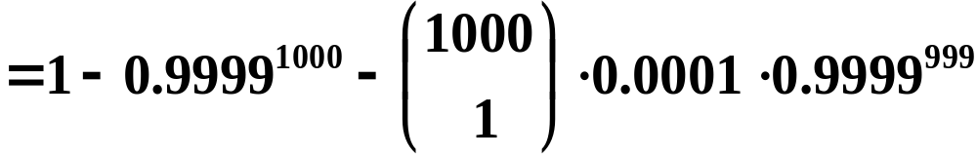
解
设 1000 辆车通过,
出事故的次数为 X , 则
故所求概率为
可见，n很大，p很小时，二项分布的计算很麻烦，
当n很大，p很小时，我们将用泊松分布来近似代替
二项分布。

Slide 31
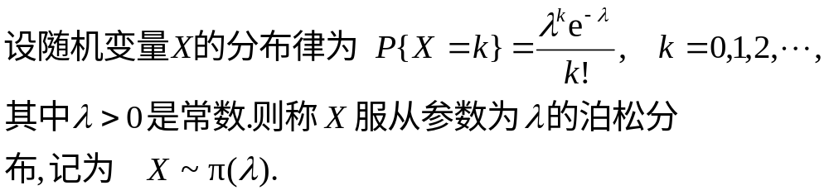
4. 泊松分布

Slide 32
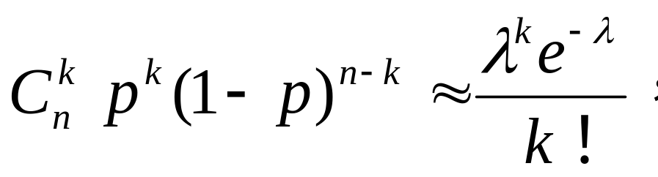


通常在n很大，p很小时，用泊松分布近似代替二项分布，简称泊松近似。
其中 ，可查表 得到泊松分布的概率。

Slide 33
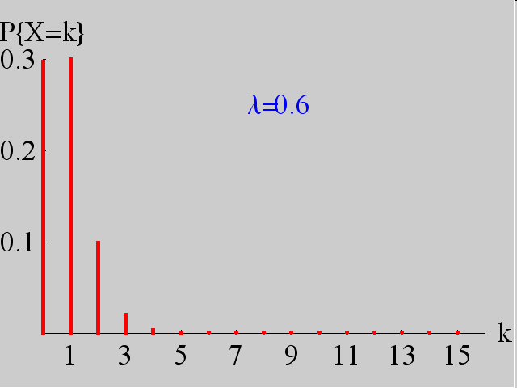
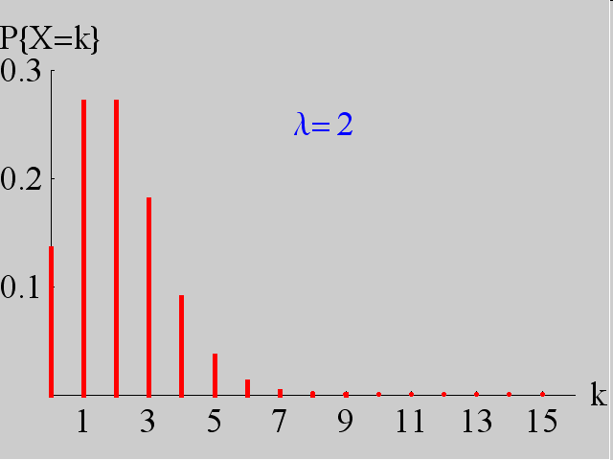
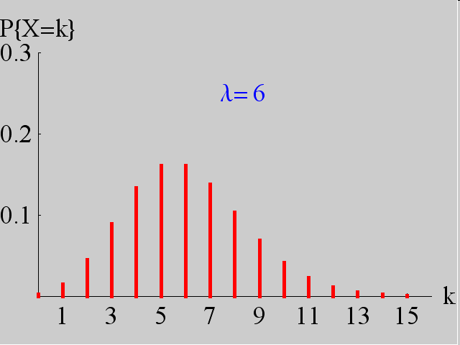
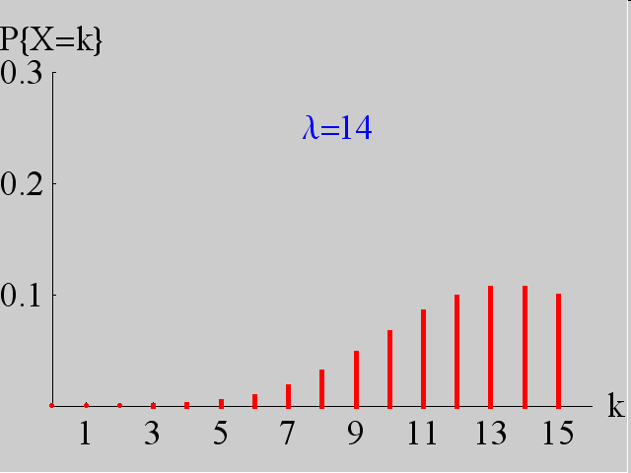
泊松分布的图形
泊松分布随机数演示

Slide 34

泊松分布的背景及应用
二十世纪初卢瑟福和盖克两位科学家在观察
与分析放射性物质放出的粒子个数的情况时,他
们做了2608次观察(每次时间为7.5秒)发现放射
性物质在规定的一段时间内, 其放射的粒子数X
服从泊松分布.

Slide 35
在生物学、医学、工业统计、保险科学及
公用事业的排队等问题中 , 泊松分布是常见的.
例如地震、火山爆发、特大洪水、交换台的电
话呼唤次数等, 都服从泊松分布.

Slide 36


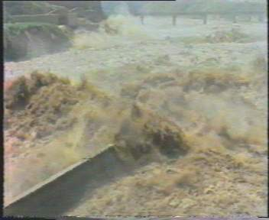


地震
火山爆发
特大洪水
商场接待的顾客数
电话呼唤次数
交通事故次数

Slide 37


上面我们提到
二项分布 泊松分布
单击图形播放/暂停 ESC键退出

Slide 38
例6 有一繁忙的汽车站, 每天有大量汽车通过,
设每辆汽车,在一天的某段时间内出事故的概率
为0.0001,在每天的该段时间内有1000 辆汽车通
过,问出事故的次数不小于2的概率是多少?

Slide 39



设1000 辆车通过,
出事故的次数为 X , 则
解
所求概率为
可利用泊松定理计算

Slide 40
合理配备维修工人问题
例7 为了保证设备正常工作, 需配备适量的维修
工人 ，现有同类型设备300台,各台工作是相互独立的,发生故障的概率都是0.01.在通常情况下一台设备的故障可由一个人来处理(我们也只考虑这种情况) ,问至少需配备多少工人 ,才能保证设备发生故障但不能及时维修的概率小于0.01?

Slide 41





解
由题意得
由泊松定理得

Slide 42

故有
故至少需配备8个工人，才能保证设备发生故障但不能及时维修的概率小于0.01

Slide 43

三、离散型随机变量的分布函数
(一)、分布函数的概念
1.概念的引入
对于随机变量X, 我们不仅需知道X 取哪些值, 还需知道 X 取这些值的概率 ; 而且更重要的是想知道 X 在任意有限区间(a,b)内取值的概率 .

Slide 44




2.分布函数的定义
离散型随机变量一般用概率分布律来描述,还可以用
分布函数来描述
说明 分布函数 表示随机变量X落在区间 上的概率 .分布函数 是 的一个普通实函数.

Slide 45












实例 抛掷均匀硬币, 令
求随机变量 X 的分布函数.
解

Slide 46















Slide 47







(二)、分布函数的性质
(1) 定义域R, 值域[0,1]
(2) 单调不减,

Slide 48




Slide 49

证明

Slide 50



说明
对离散型随机变量X,
概率分布律 分布函数,
即 是随机变量X取小于或等于 的所有值的概率之和.

Slide 51

例题讲解
例1

Slide 52




Slide 53














求分布函数

Slide 54







Slide 55


Slide 56




图形
F(x)
1
°
°
°
x
°
0
1
2
3
的图形是阶梯状图形,在其可能取值点处有跳跃,其跃度等于对应点的概率

Slide 57






Slide 58










Slide 59




(*)例2

Slide 60



Slide 61


Slide 62








Slide 63


离散型随机变量分布律与分布函数的关系
分布律
分布函数

Slide 64



四、小结
离散型随机变量的分布
均匀分布
0-1分布
0-1分布
二项分布
二项分布
泊松分布
泊松分布

Slide 65


Slide 66


3.离散型随机变量的分布函数

Slide 67

伯努利资料
Jacob Bernoulli
Born: 27 Dec 1654 in Basel, Switzerland
Died: 16 Aug 1705 in Basel, Switzerland

Slide 68

泊松资料
Siméon Poisson
Born: 21 June 1781 in Pithiviers, France
Died: 25 April 1840 in Sceaux (near Paris), France

Slide 69

注
1、随机变量的取值
离散型随机
变量的分布
2、随机变量的取值的概率
作业:1题，2题，3题

